Slide 1

누구나, 어떠한 제약없이 사용할 수 있는 비영리 저작물입니다.
정보보안 Path Finder
- 정보보안 개요와 진로, 분야 정리 프로젝트
내용 수정이 필요하시면 paul-lab@naver.com으로 연락주세요.

Slide 2
정보보안 개요 - 해킹과 해킹 방어
정보보안 진로
국가 주도 추천 코스와 자격사항
시스템 보안, 네트워크 보안, 어플리케이션 보안, 리버스 엔지니어링, 포렌식, 버그헌팅, 암호학
웹 해킹 개요 (XSS, SQL Injection, 파일 업로드, 디렉터리 노출, 쿠기 변조, DBD, 애러노출과 구글해킹

Slide 3
정보보호 인력이란?
정보보호 인력이란 조직이 보유하고 있는 비즈니스 자산을 다양한 공격으로부터 효과적, 효율적으로 보호하기 위한 다차원적인 보호활동을 수행할 수 있는 지식과 역량을 보유하고 있는 전문 인력을 의미
출처 : KISA 정보보안 진로 가이드

Slide 4
정보보호 인력이란?
그래서 뭐부터 해야 하죠?

Slide 5
정보보호 인력이란?
광범위한 분야, 빠른속도로 발전하는 기술, 상당한 깊이의 지식
지금 이시간, 여러분이 공부하고 있는 동안에도 거미줄처럼 얽힌 여러
Code들은 Version은 업데이트 되고 있죠.

Slide 6
정보보호 인력이란?
맛보기를 통해, 진로를 찾고, 스스로 공부해가는 시간이 필요합니다.

Slide 7
정보보호 인력이란?
가능하다면, 가르침에 기대려 하지 마세요.

Slide 8
정보보호 인력이란?
그것은 이미 낡은 지식일 가능성이 큽니다.

Slide 9
정보보호 인력이란?
지식에 관련된 얘기는
4장과 5장에서 할 예정이에요.

Slide 10
정보보호 직무
개발
사전 침투 / 방어
사후 조사
수집 / 해독
진단 / 평가
관리
감독 / 총괄
출처 : KISA 정보보안 진로 가이드

Slide 11
정보보호 직무
총 7개의 직업군에 대해 살펴봅시다.

Slide 12
정보보호 직무
1. 보안제품 개발자(개발)
정보보호 관련 사고를 미연에 방지하기 위해서 보안이 필요한 분야에서 요구되는 소프트웨어 프로그램을 개발하는 전문가
출처 : KISA 정보보안 진로 가이드

Slide 13
정보보호 직무
그러나, 방어쪽만 있는 것은 아닙니다.

Slide 14
정보보호 직무
2. 침해사고 대응 전문가(사전침투/방어)
보안사고가 발생했을 때 피해규모를 최소화하기 위해 사고를 보고하고 시스템을 구축하고 예방전략을 수립하는 일을 하는 전문가
출처 : KISA 정보보안 진로 가이드

Slide 15
정보보호 직무
관제 / CERT, 취약점 분석, 모의해킹

Slide 16
정보보호 직무
3. 디지털 포렌식 전문가 (사후조치)
정보자산을 위협하여 보안사고를 발생시키는 요인에 대하여 증거를 수집하여 복구하고 추적하는 활동을 수행하는 일을 합니다.
출처 : KISA 정보보안 진로 가이드

Slide 17
정보보호 직무
국정원, 경찰청, 검찰청, 군 등

Slide 18
정보보호 직무
4. 악성코드 분석 전문가 (수집/해독)
새로운 악성코드를 분석하여 감염 경로나 방법-증산-치료 방법 등을 개발하고 치료할 수 있는 백신 프로그램을 제작하는 일을 하는 전문가
출처 : KISA 정보보안 진로 가이드

Slide 19
정보보호 직무
동적분석과 정적분석
그리고 패턴화

Slide 20
정보보호 직무
5. 보안 컨설텐트 (진단/평가)
고객의 정보자산과 비즈니스 프로세스에 따른 위협 및 취약점을 분석하여 보안 수준을 파악하고, 요구 수준에 맞는 통합적인(기술 + 관리) 보안 해결책을 설계하는 전문가
출처 : KISA 정보보안 진로 가이드

Slide 21
정보보호 직무
정보시스템 감리사, 정보시스템 보안 감사, 보안제품 인증 전문가, 보안기술 컨설턴트

Slide 22
정보보호 직무
6. 보안 관리자 (관리)
조직관점에서 보안이라는 목적을 달성하기 위하여 보안과 관련된 정책-관리체계-시스템 구축-운영(관리) 업무를 실제적으로 수행하는 전문가
출처 : KISA 정보보안 진로 가이드

Slide 23
정보보호 직무
DB, 시스템, 개인정보보호 관리자 등

Slide 24
정보보호 직무
7. 최고 보안 관리자 (감독/총괄)
조직의 경영 관점에서 전체적인 보안전략을 총괄적-통합적으로 수립하고 운영하며 조정하는 전문가
출처 : KISA 정보보안 진로 가이드

Slide 25
정보보호 직무
CEO
CIO CISO CFO COO CSO CTO
(Chief Executive Officer)
Chief
Information Officer
정보관리책임자
Chief
Information Security
Officer
정보보안책임자
Chief
Finance Officer
재무 책임자
Chief
Operating Officer
운영책임자
Chief
Security Officer
보안담당책임자
Chief
Technology Officer
최고기술책임자

Slide 26
정보보호 직무
한 마디로, 보안 총괄!

Slide 27
정보보호 직무
너무 많고, 복잡하죠?

Slide 28
정보보호 직무
너무 많고, 복잡하죠?

Slide 29
정보보호 직무
선택과 집중.

Slide 30
정보보호 직무
넓고, 얇게 경험해 본 다음, 여러분의 분야를 정하고, 깊게 공부하는 시간이 필요합니다.

Slide 31
정보보호 진로선택
만약 정보보안으로 진로를 정하셨다면,
1. 초, 중, 고 학생의 경우 : 관련 대학교 학과가 있습니다.
2. 관련 학과 재학중이거나, 졸업을 한 경우 : 정보보안 기사를 준비하세요.(3강에서 자격사항 언급)
3. 관련 학과를 졸업하지 않은 비전공자 :

Slide 32

공격자와 방어자

Slide 33






공격자와 방어자
공격자
방어자

Slide 34
공격자와 방어자
시스템 & 네트워크 공격
사회공학적 공격
제로데이 공격
APT 공격
…
WAF
Anti DDoS(DDX)
IDS & IPS
FireWall
…
각 종 해킹 공격
해킹 공격의 대응책

Slide 35

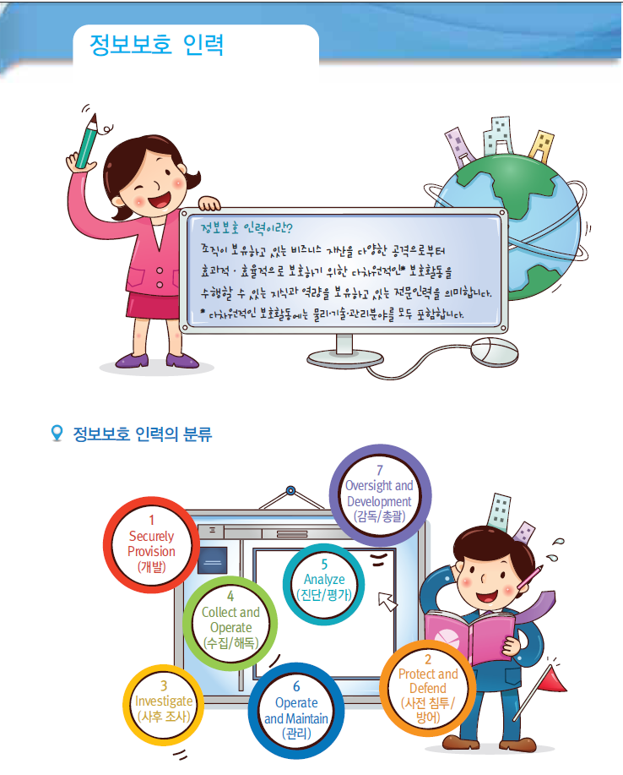
정보보안 직무(출처 : KISA 정보보안 진로 책자)

Slide 36
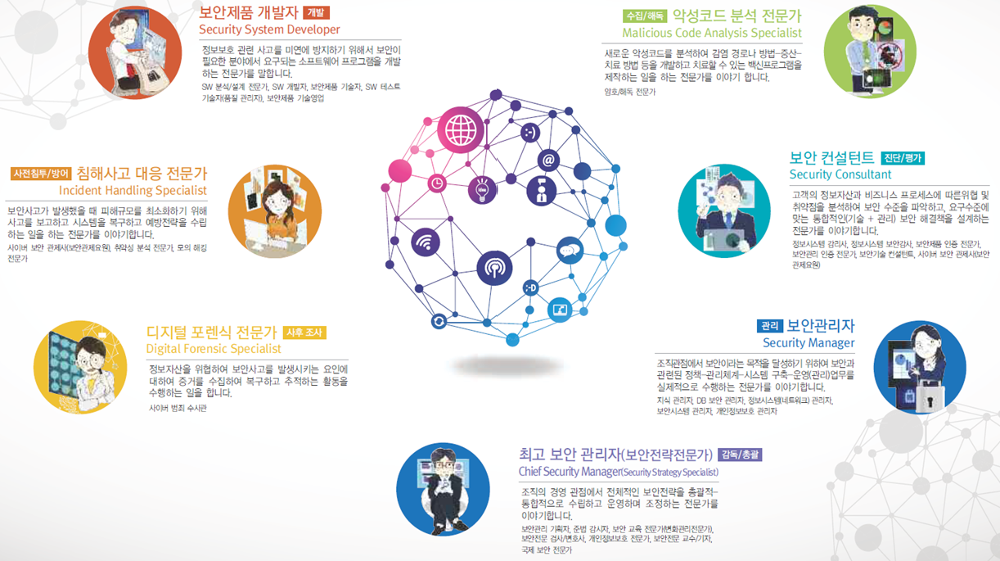
정보보안 직무(출처 : KISA 정보보안 진로 책자)

Slide 37
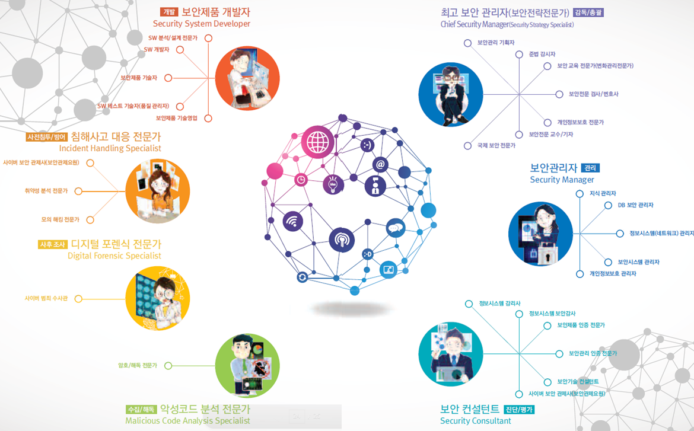
정보보안 직무(출처 : KISA 정보보안 진로 책자)

Slide 38
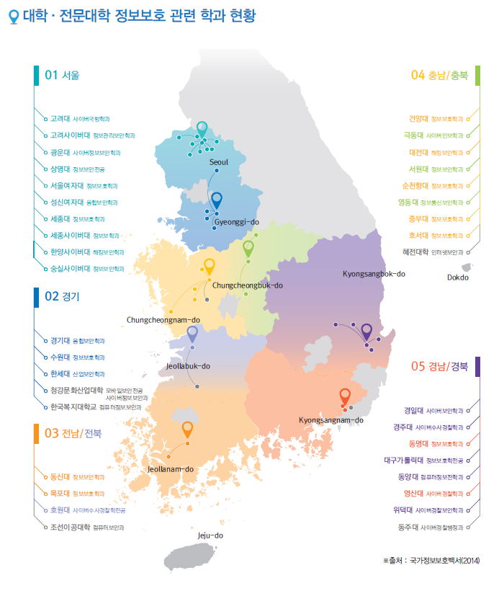
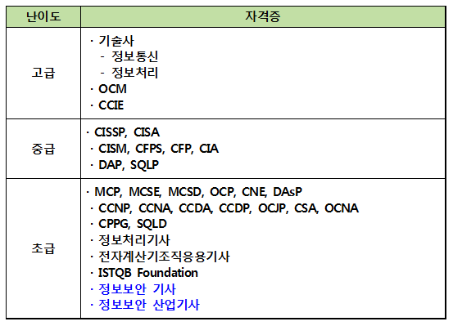
정보보안 관련 학교 및 학과, 자격증(출처 : KISA 정보보안 진로 책자)

Slide 39
지방권 정보보안 관련 대학교
건양대학교 정보보호학과
경복대 정보보호학과
경원대학교 소프트웨어학부(정보보호학과)
대전대학교 기초과학부(전산정보보호학과)
대불대학교 정보보안공학과
목원대학교 전자정보보호소학부(정보보호공학)
목포대학교 정보공학부(정보보호공학)
세명대학교 인터넷정보학부(정보보호공학)
순천향대학교 정보보호학과
아주대 정보통신대학원 정보통신학과(정보보안전공)
전주대학교 정보기술컴퓨터공학부(정보보호공학)
한국기술교대 인터넷미디어공학부(정보보호공학)
한국정보통신대학교(카이스트) 공학부(정보보호트랙)
호서대학교 컴퓨터공학부(정보보호전공)
호원대학교(사이버수사경찰학부)
중부대학교(정보보호학과)
우석대학교(정보보안학과)
순천향대학교(정보보호학과)
동양대학교(컴퓨터정보전학과)
동명대학교(정보보호학과)
대구한의대학교(정보보호학과)
수도권 정보보안 관련학과
고려대학교 사이버국방학과
서울여자대학교 정보보호학과
성신여자대학교 융합보안학과
세종대학교 정보보호학과
상명대학교 해킹방어학과
수원대학교 정보보호학과
경기대 융합보안학과
세종사이버대학교 정보보호시스템전공
건국대학교 정보보안전공
고려대학교 정보보호대학원
단국대 멀티미디어대학원 정보보호학과
고려대학교 정보보호 대학원
서울여자대학교 정보통신공학부(정보보호공학)
세종사이버대학교 정보보호시스템학과
동국대 국제정보대학원 정보보호학과
각 과에 대한 상세 모집요강 확인 必
예시 : 고려대학교 사이버 국방학과
1단계 : 서류 100%
2단계 : 1단계 성적 60% + 면접 20% + 기타 20%
(군 면접 + 체력검정)
(수능 전국 0.1%, 코드게이트 해킹 방어대회 1등
수상자 등 가산점)
* 인지도 및 선호도 순이 아닙니다.

Slide 40
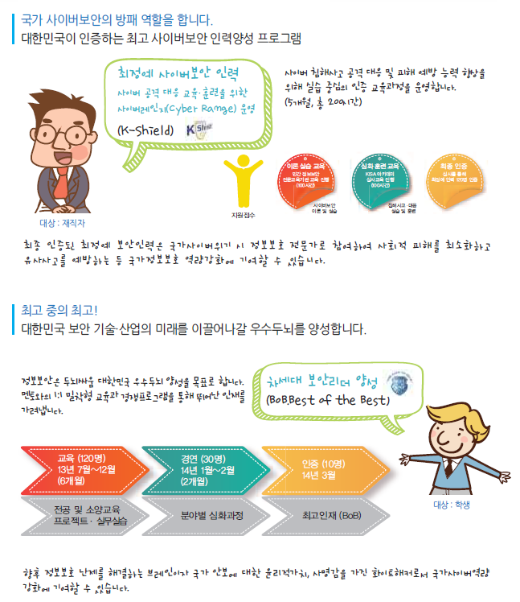
정보보안 관련 학교 및 학과(상세)

Slide 41
정보보안 직무
1. 관제
- 보안관제는 실시간으로 해킹침입에 대비하여 감시 및 분석, 대응하는 직무 (모니터링, 패킷 및 악성코드 분석, 침해대응 등)
2. 모의해킹
- 실제 해킹을 통해 그에 따른 취약점 분석 및 대응방안 제시 직무
3. 침해대응(CERT)
- 침해사고 대응(모니터링, 탐지, 분석, 대응, 사후처리) 직무
4. 교육
- 새로운 보안기법, 해킹기법 등 신기술 제시 및 교육을 하는 직무
5. 컨설턴트
- 컨설팅은 모의해킹, 포렌식, 취약점 분석등을 통해서 기관, 기업의 리스크를 최소화하기 위해
이를 분석하고 대응방안을 제시해주는 직무
6. 악성코드분석
- 악성코드의 패턴을 분석하고 상세적으로 나열하고 정적/동적 분석을 진행하는 직무
7. 보안개발
- 악성코드를 분석하고 탐지 모듈이나 치료 모듈을 개발(Ex> 백신)하는 직무
8. 솔루션 영업
- 보안장비구축, 유지보수, 컨설팅 직무
9. 포렌식 전문가
- PC나 노트북, 휴대폰 등 각종 저장매체 또는 인터넷 상에 남아 있는 각종 디지털 정보를 분석해
범죄 단서를 찾는 직무
10. 시큐어 코딩 전문가
- 개발 할 때 정보보안을 반영한 코딩을 함으로 보안성을 높이기 위한 직무

Slide 42
내가 생각한 해결책과 가장 흡사한 결과물을 찾고 코드 들여다보기.
내가 필요한 라이브러리, 프레임워크에 대한 튜토리얼 실행해보기.
Stackoverflow 활용해보기.
최소 기능을 제외한 다른 기능들은 제거해보기.
핵심 기능을 부각시키고, 확장시키기.
내가 쓰고 있는 에디터 바꿔보기.
디자인(디자인 요소 뿐만 아니라 HTML, CSS 등의 코드)이나 사진 구매해보기
핵심 키워드 설정하고 국내외 강의, 또는 유튜브 영상 찾아보기
주위 개발자, 친구 또는 조언을 받을 사람을 찾아 피드백 받기

